Slide 1


Slide 2


10 Otimizações para Iniciantes
Palestrantes:
Taiany Coelho
Raiane Flores
Gustavo Larocca Luiz Vitor França Lima

Slide 3

Contatos dos Palestrantes
Taiany Coelho
Linkedin: https://www.linkedin.com/in/taiany-coelho-786b994a/
Raiane Flores
Linkedin: https://www.linkedin.com/in/raianeflores/
Blog: https://comunidadesqlserver.wordpress.com/
Gustavo Larocca
Linkedin: https://www.linkedin.com/in/gustavo-larocca-39b068ba/
Blog: https://gustavolarocca.com.br/
Luiz Vitor França Lima
Linkedin: https://www.linkedin.com/in/luizvitorlima/
Blog: https://luizlima.net/

Slide 4
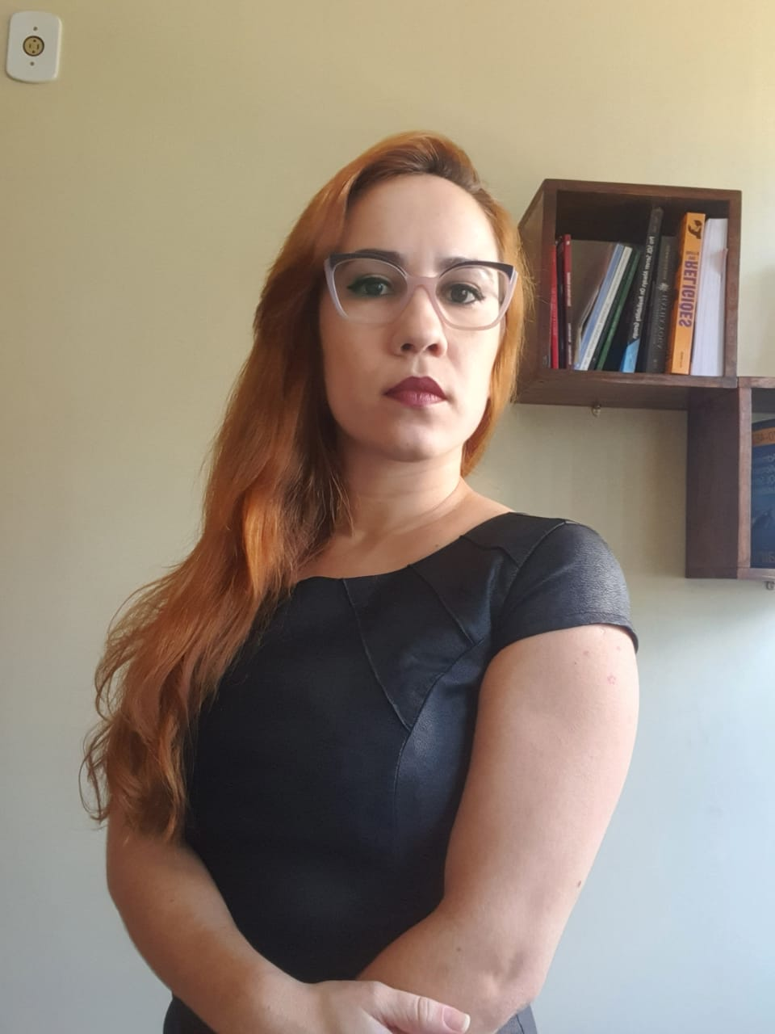

Taiany Coelho e
Raiane Flores

Slide 5
Agenda

Slide 6
Agenda
10 Otimizações para Iniciantes
TRUNCATE TABLE
FULLTEXT
CASOS LOB
NON SARGABLE X SARGABLE – CASO 1
NON SARGABLE X SARGABLE – CASO 2
CONVERSÃO IMPLÍCITA
PLAN GUIDE
TABELAS TEMPORÁRIAS
MALDITAS QUERIES SLEEPING
LIMITAÇÃO SOCKETS
BÔNUS - IFI

Slide 7

01) TRUNCATE TABLE
DEMO

Slide 8
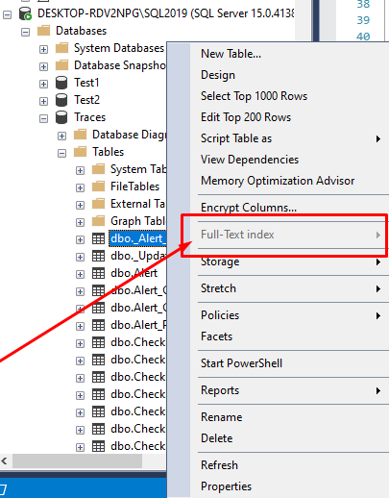
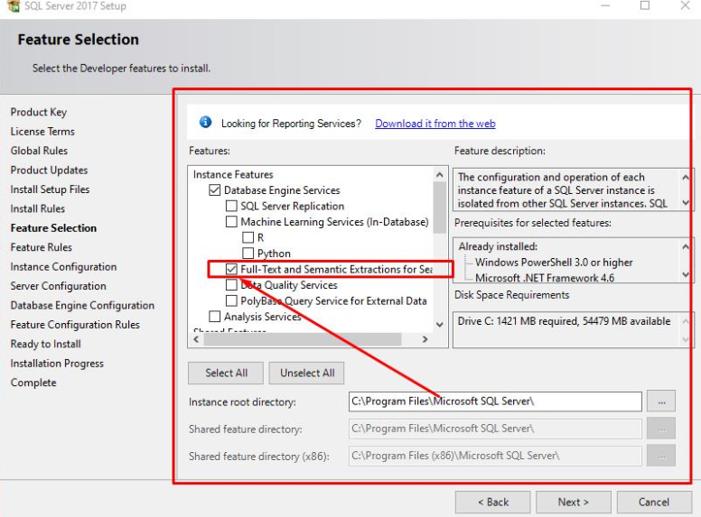
02) FULLTEXT
DEMO:

Slide 9
03) CASOS LOB
DEMO

Slide 10
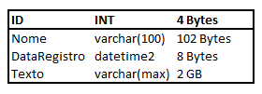
03) CASOS LOB
Header
ID | Nome | DataRegistro | Texto
1 | BlaBlaBla | 29062021 | blablablablalba x10000
 |  |  | blablablablalba x10000
 |  |  | blablablablalba x10000
 |  |  | blablablablalba x10000
 |  |  | blablablablalba x10000
 |  |  | blablablablalba x10000
 |  |  | blablablablalba x10000
 |  |  | blablablablalba x10000
 |  |  | blablablablalba x10000
 |  |  | blablablablalba x10000
 |  |  | blablablablalba x10000
 |  |  | blablablablalba x10000
 |  |  | blablablablalba x10000
 |  |  | blablablablalba x10000
 |  |  | blablablablalba x10000
8k

Slide 11
03) CASOS LOB
Header (96Bytes)
ID | Nome | DataRegistro | Texto
1 | BlaBlaBla | 29062021 | Ponteiro (16 bytes)
2 | BlaBlaBla | 29062021 | Ponteiro (16 bytes)
3 | BlaBlaBla | 29062021 | Ponteiro (16 bytes)
4 | BlaBlaBla | 29062021 | Ponteiro (16 bytes)
5 | BlaBlaBla | 29062021 | Ponteiro (16 bytes)
6 | BlaBlaBla | 29062021 | Ponteiro (16 bytes)
7 | BlaBlaBla | 29062021 | Ponteiro (16 bytes)
8 | BlaBlaBla | 29062021 | Ponteiro (16 bytes)
9 | BlaBlaBla | 29062021 | Ponteiro (16 bytes)
10 | BlaBlaBla | 29062021 | Ponteiro (16 bytes)
11 | BlaBlaBla | 29062021 | Ponteiro (16 bytes)
... | ... | 29062021 | Ponteiro (16 bytes)
... | ... | 29062021 | Ponteiro (16 bytes)
... | ... | 29062021 | Ponteiro (16 bytes)
15 | BlaBlaBla | 29062021 | Ponteiro (16 bytes)
Texto
blablablablalba x10000
blablablablalba x10000
blablablablalba x10000
blablablablalba x10000
blablablablalba x10000
blablablablalba x10000
blablablablalba x10000
blablablablalba x10000
blablablablalba x10000
blablablablalba x10000
blablablablalba x10000
blablablablalba x10000
blablablablalba x10000
blablablablalba x10000
blablablablalba x10000 . . . . . . . . .
8k

Slide 12
04) NON SARGABLE X SARGABLE – CASO 1
DEMO

Slide 13

Gustavo Larocca

Slide 14
DEMOS
05) NON SARGABLE X SARGABLE – CASO 2
06) CONVERSÃO IMPLÍCITA
07) PLAN GUIDE

Slide 15
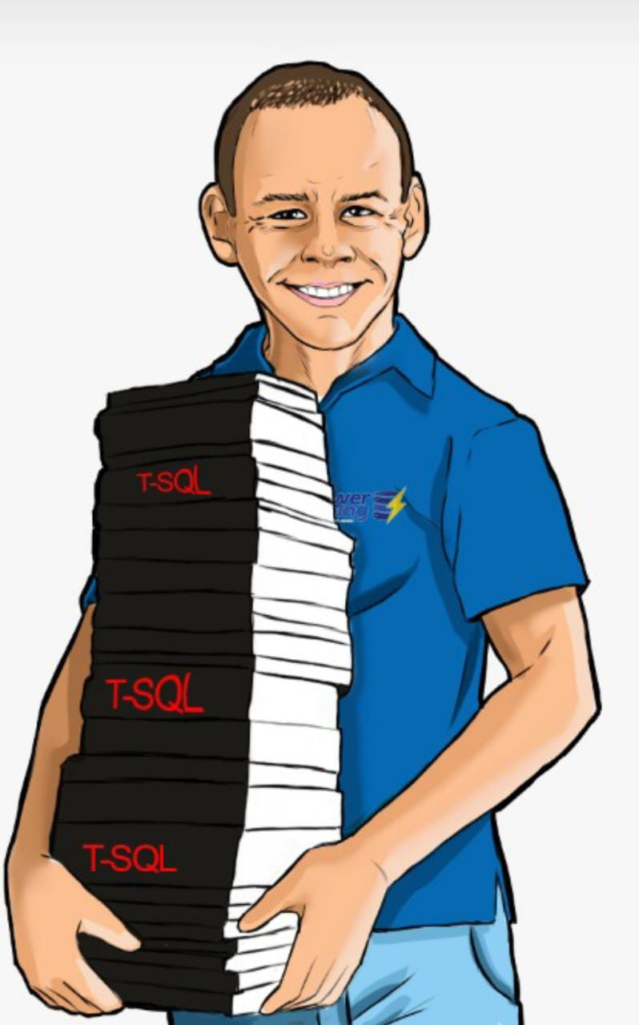
Luiz Lima

Slide 16
08) TABELAS TEMPORÁRIAS
Podem ser de 3 tipos:
Temporária Local
Temporária Global
Temporária Variável
Referências:
https://luizlima.net/dicas-t-sql-tabelas-temporarias-parte-1-tabelas-locais/
https://luizlima.net/dicas-t-sql-tabelas-temporarias-parte-2-tabelas-globais/
https://luizlima.net/dicas-t-sql-tabelas-temporarias-parte-3-tabelas-variaveis/

Slide 17
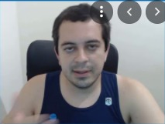
08) TABELAS TEMPORÁRIAS
DEMO

Slide 18
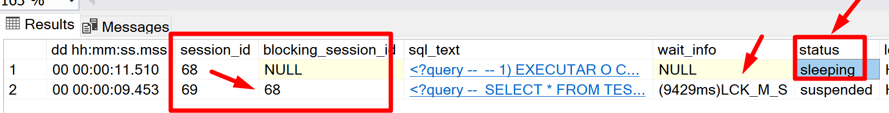
09) MALDITAS QUERIES SLEEPING

Slide 19
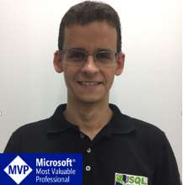
09) MALDITAS QUERIES SLEEPING
DEMO

Slide 20
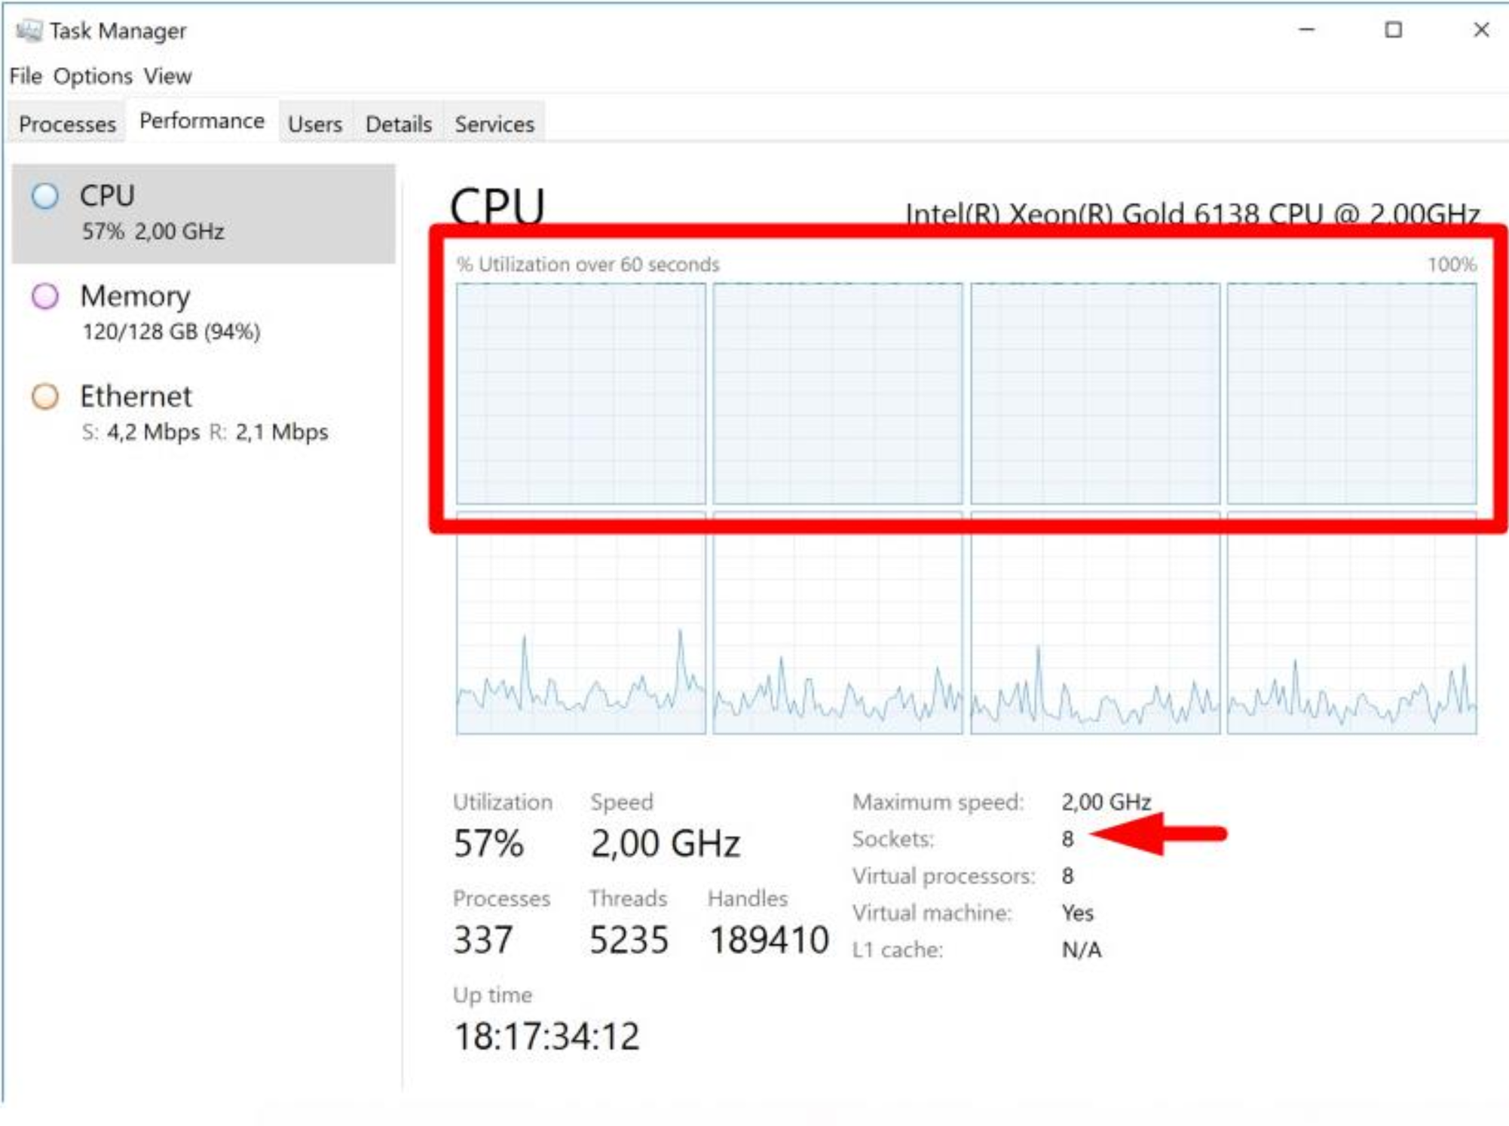
10) LIMITAÇÃO SOCKETS
Dado um SQL Server Standard Edition:

Slide 21
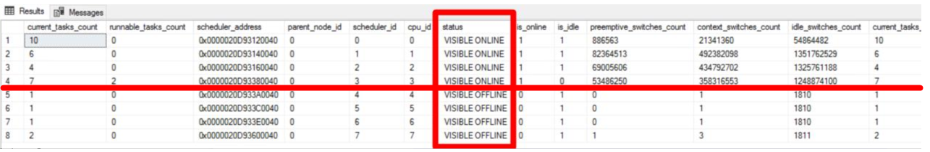
10) LIMITAÇÃO SOCKETS
Repare que metade das CPUs NÃO estão sendo utilizadas pelo SQL Server!!!
-- Verifica CPU Visivel
SELECT current_tasks_count, runnable_tasks_count, *
FROM sys.dm_os_schedulers
WHERE scheduler_id < 255
--AND status = 'VISIBLE ONLINE'

Slide 22
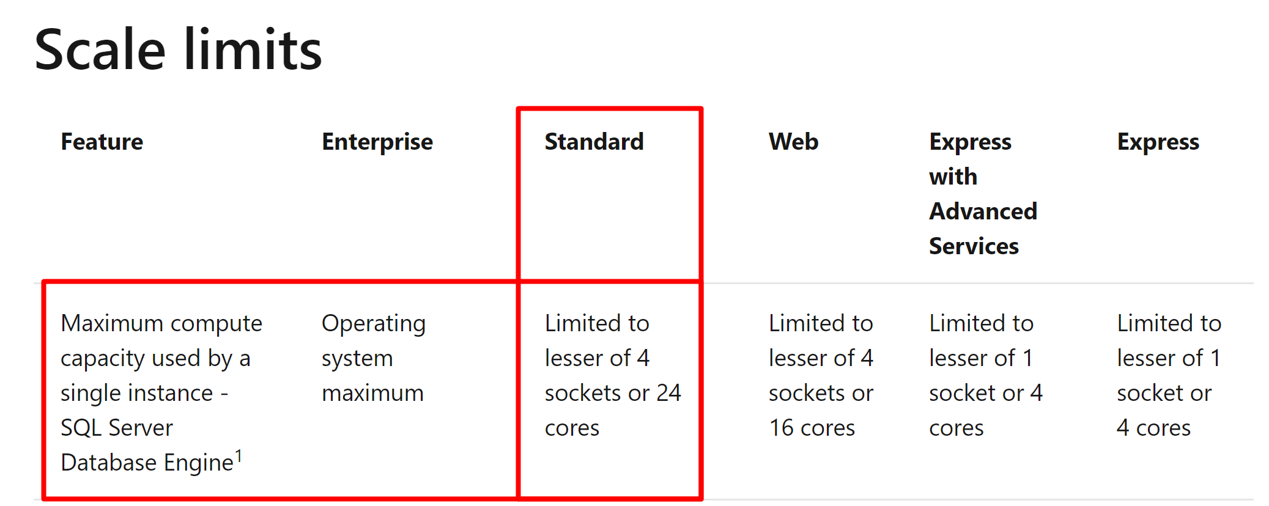
10) LIMITAÇÃO SOCKETS
Limitações das Edições do SQL Server:
https://docs.microsoft.com/en-us/sql/sql-server/editions-and-components-of-sql-server-version-15?view=sql-server-ver15

Slide 23
11) BÔNUS – IFI
IFI (Instant File Initialization)
Permite que um arquivo recupere espaço em disco SEM precisar preencher esse espaço com zeros.
Disponível APENAS para os arquivos de DADOS.
Referências:
https://luizlima.net/instant-file-initialization-x-tempo-restore/
https://sqlperformance.com/2016/03/io-subsystem/ifi-tempdb-setup

Slide 24
11) BÔNUS – IFI
IFI (Instant File Initialization)
Benefícios:
Criar um banco de dados (CREATE DATABASE), inclusive o TEMPDB quando o SQL Server for inicializado.
Adicionar arquivos de dados a um banco de dados existente.
Aumentar o tamanho de um arquivo existente (inclusive operações de aumento automático – AUTO GROWTH).
Restaurar um banco de dados (RESTORE DATABASE).
Desvantagem:
Ficar atento na questão da segurança, pois os dados antigos ficarão no disco até ser substituído.

Slide 25
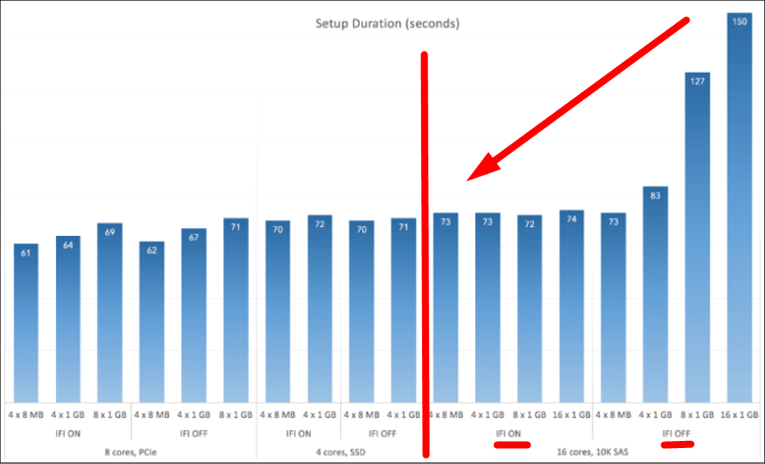
11) BÔNUS – IFI

Slide 26
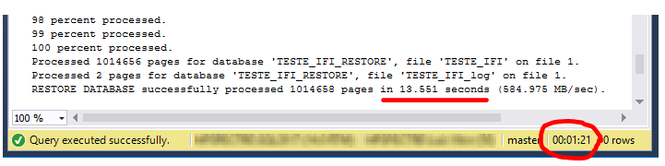
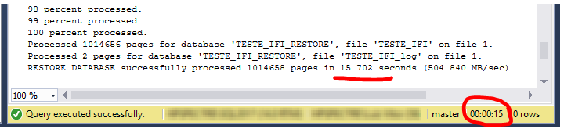
11) BÔNUS – IFI
TESTE 1 – IFI DESABILITADO
TEMPO: 1 minuto e 21 segundos
TESTE 2 – IFI HABILITADO
TEMPO: 15 segundos

Slide 27
Dúvidas

Slide 28
Obrigado!!!

Slide 29


